Slide 1
Signature Electronique Multi Dossier à distance
Direction Distribution Développement Digital
Vente à distance
14 février 2023

Slide 2
Souscription d’offres
Constituter le panier
Finaliser le panier
Reprendre un panier via “Dossier de vente”
Gerer une refus de signature éléctronique du client
Bon à savoir
Périmètre :
Mise en place le panier SED pour les produits d’épargne éligibles à la VAD le 13/02
Panier Sed Bancarisation + Epargne actif au 20/02

Slide 3
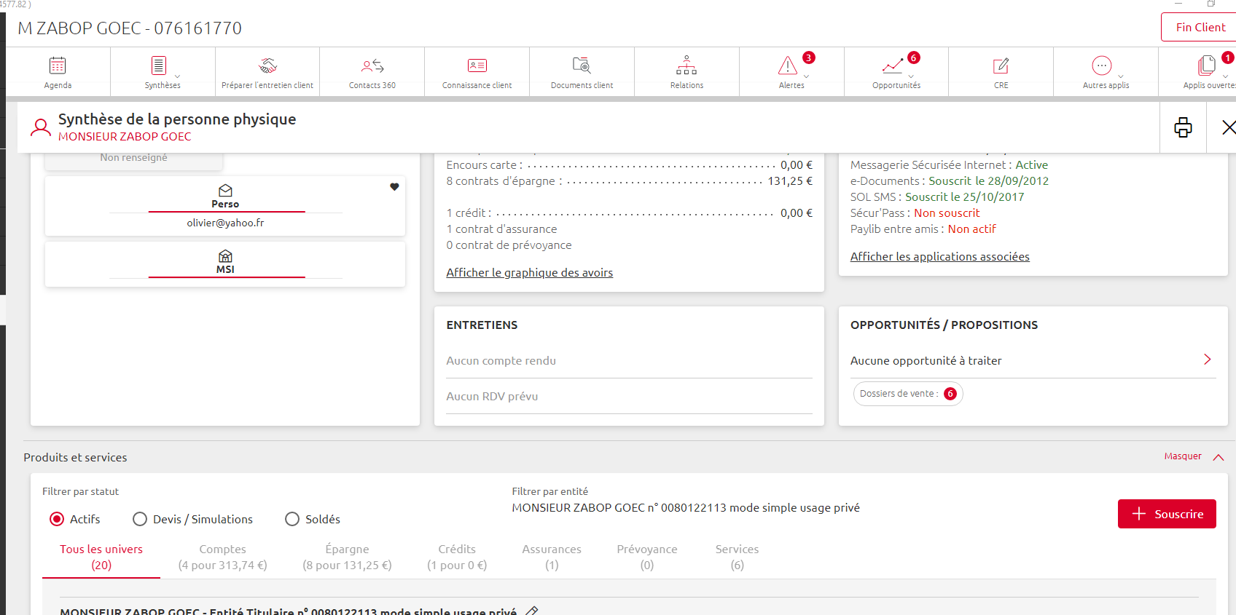
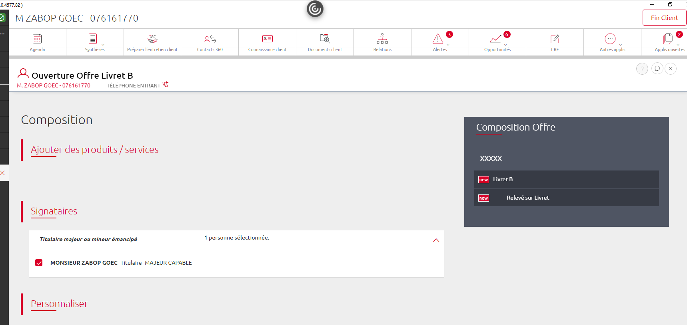
Signature multi dossier VAD
Souscrire une offres
1
Je choisis le ou les produits pour la souscription
A partir de la synthèse client, je clique sur souscrire

Slide 4
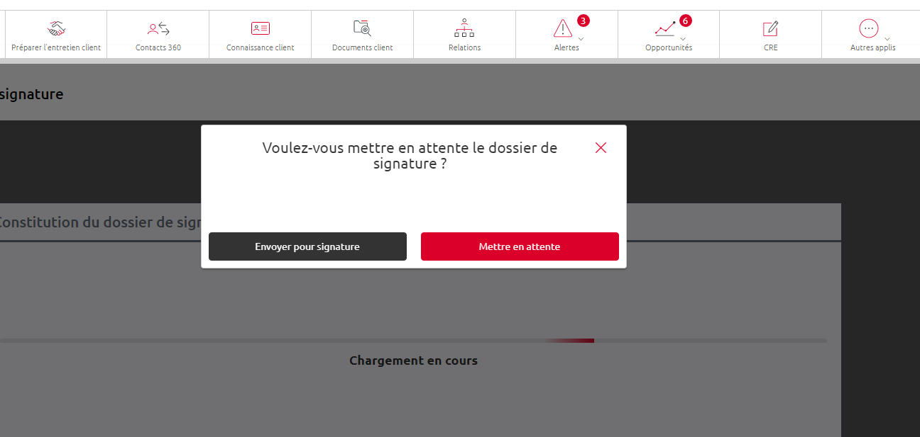
Signature multi dossier VAD
Constituter le panier
2
Une nouvelle notification (pop up) me permet de choisir entre une signature unitaire (un seul contrat) ou groupée (regroupement de plusieurs contrats)
Signature unitaire
Création d’un panier pour faire signer l’ensemble des souscriptions en une seule fois

Slide 5
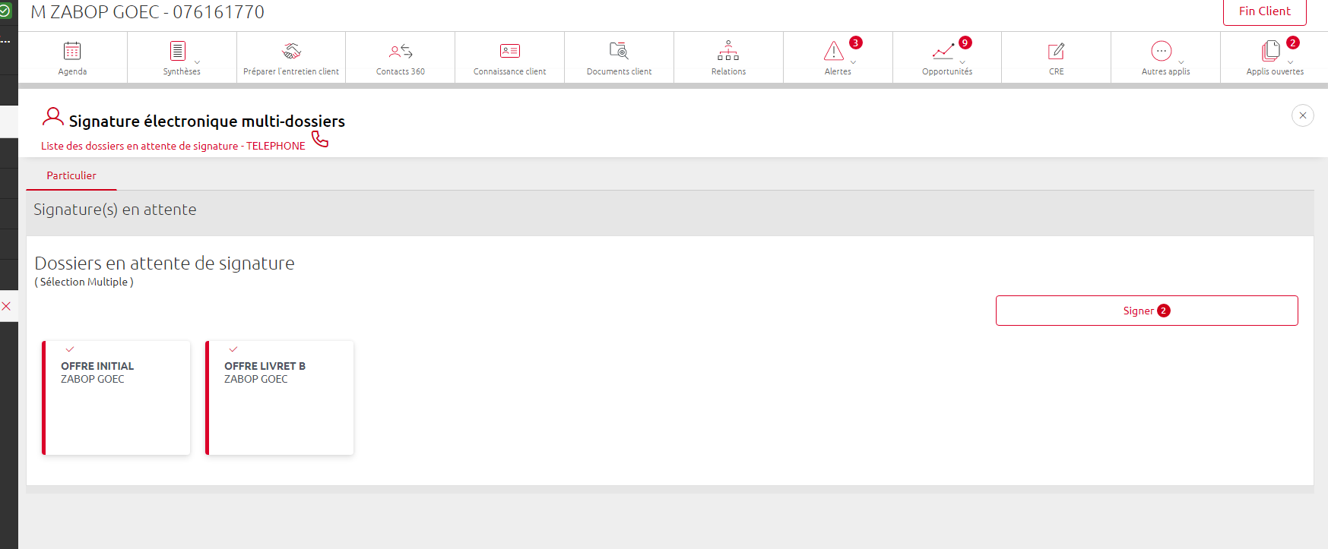
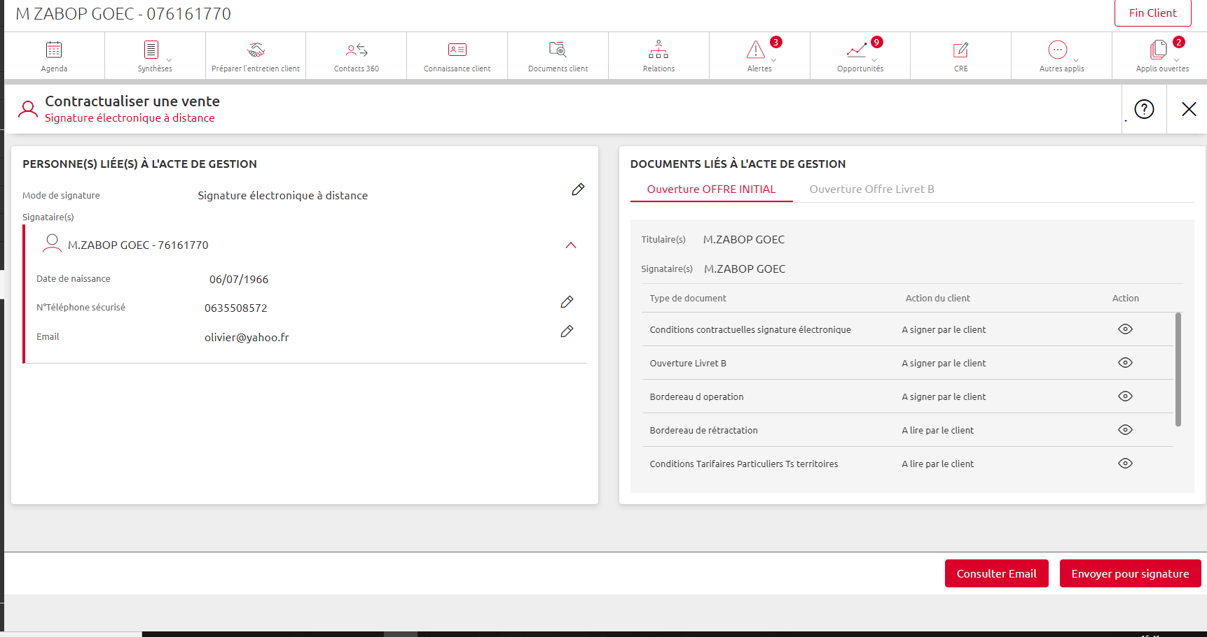
Signature multi dossier VAD
Finaliser le panier
3
Je finalise l’envoi du panier en cliquant sur Signer
Sur ce nouvel écran , je visualise tous les documents liés à la contractualisation
Je clique sur envoyer pour signature pour transmettre les liasses contractuelles au client

Slide 6
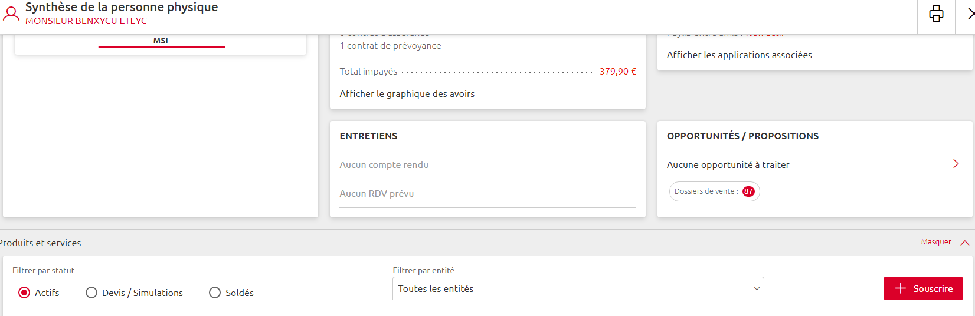
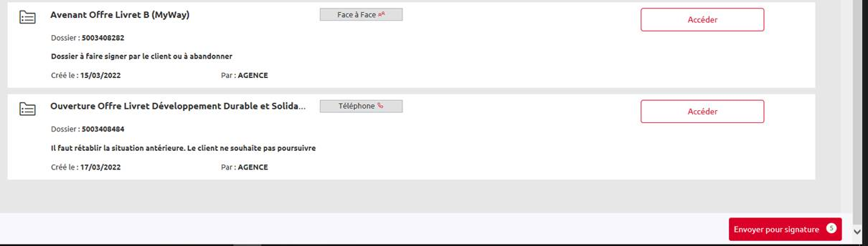
Signature multi dossier VAD
Reprendre un panier via “Dossier de vente”
4
Pour reprendre des offres en cours, j’ouvre la synthèse client puis je clique sur souscrire
J’ai accés à ensemble des offres en attente de signature, je clique sur envoyer pour signature

Slide 7
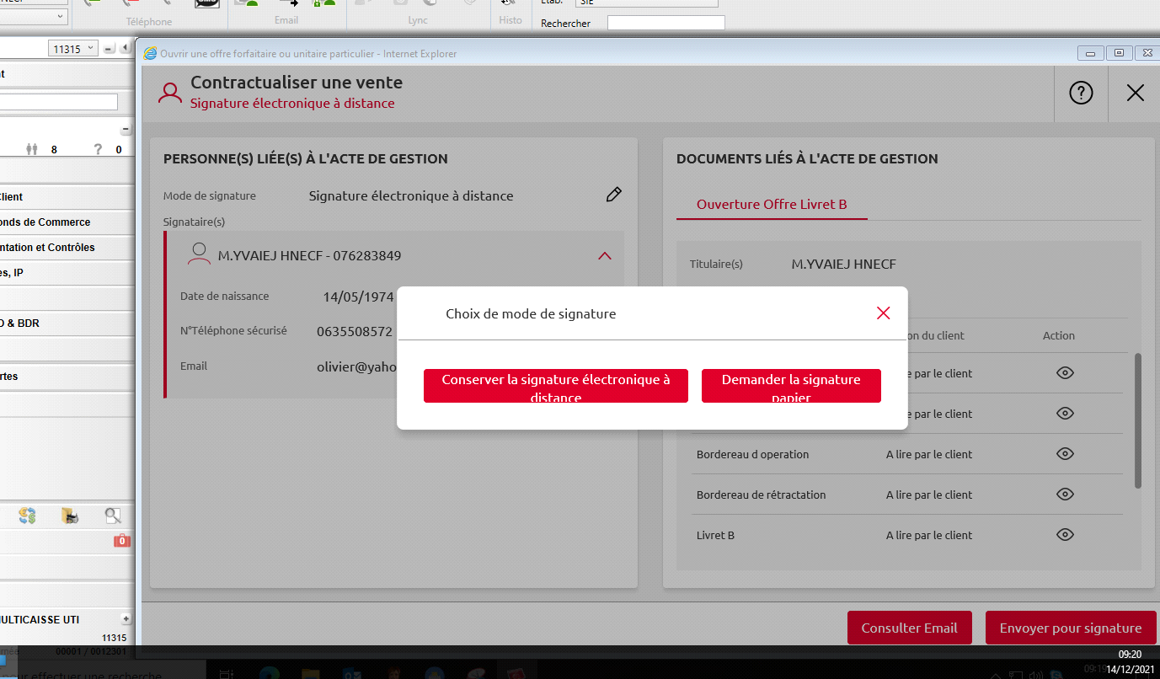
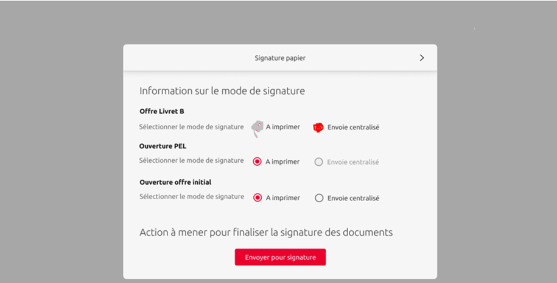
Signature multi dossier VAD
Gerer une refus de signature éléctronique du client
5
Si le client refuse la signature éléctronique, la contractualisation papier est toujours possible
Sur ce nouvel écran , je visualise tous les documents liés à la contractualisation
Je séléctionne demander la signature papier
Puis je choisie envoi centralisé
-
Pour finir je clique sur Envoyer pour signature

Slide 8
Signature multi dossier VAD
Bon à savoir
6
La SED panier permet d’envoyer au client, l’ensemble des contrats en une seule fois.
Si le client ne souhaite plus souscrire l’ensemble des offres de la SED panier, il convient de finaliser la contractualisation des offres à conserver en mode de signature papier
Les paniers qui n’ont pas été envoyés pour signature dans les 5 jours suivant la date de création des dossiers seront passés en statut « abandon » par les solutions.
Dans ce cas, un mail d’information est envoyé à l’instructeur du dossier.

